Slide 1
Введение в анализ данных
Как и чем с ними работать.

Slide 2
Что мы изучим
Использование датафреймов для статистических вычислений
Преобразование данных для удобной работы с ними
Линейные модели

Slide 3
Перед нами данные, что же дальше?
Визуализация – используя различные графики, нужно исследовать распределения и отношения между наблюдениями
Проверка идей – сравнение различных наблюдений друг с другом
Приёмка – то что мы обнаружили соответствует тому, что мы хотели обнаружить?

Slide 4
Перед нами данные, что же дальше?
Визуализация – используя различные графики, нужно исследовать распределения и отношения между наблюдениями
Проверка идей – сравнение различных наблюдений друг с другом
Приёмка – то что мы обнаружили соответствует тому, что мы хотели обнаружить?

Slide 5
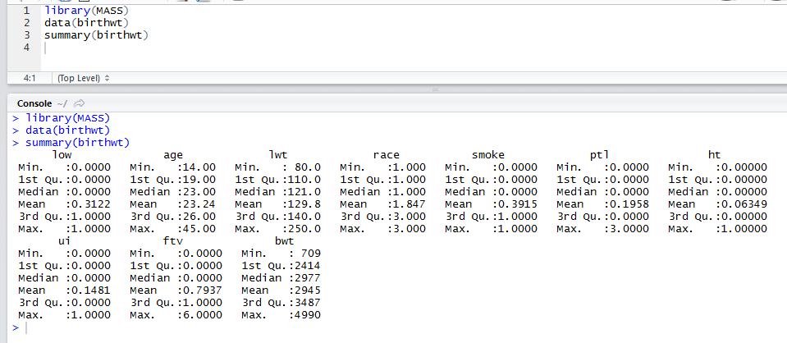
Пример: вес новорождённых.

Slide 6
Пример: вес новорождённых.

Slide 7
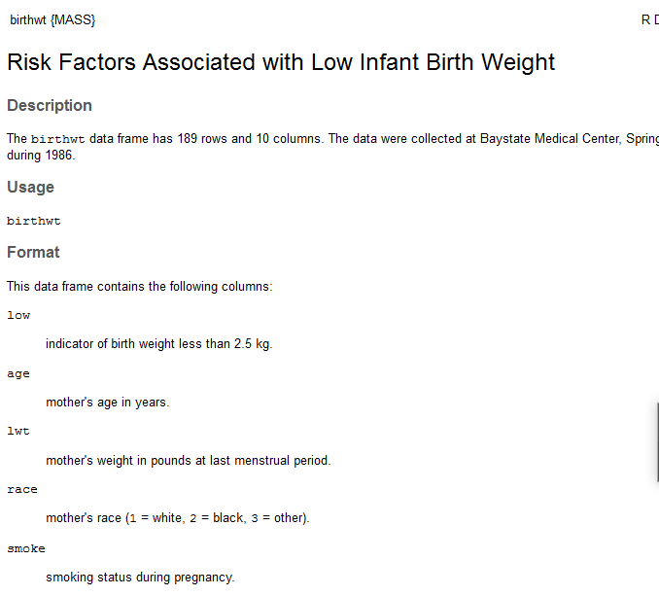

Узнайте, как устроен массив данных.

Slide 8
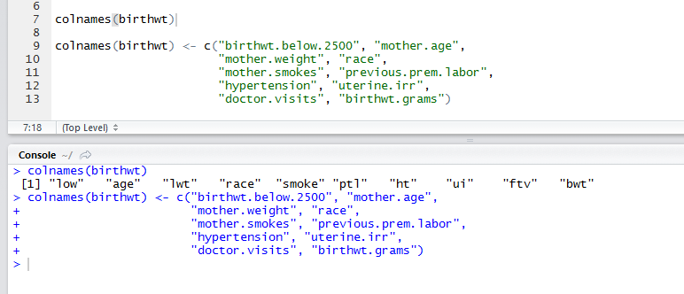
Узнав структуру и смысл данных, добавьте удобства.

Slide 9
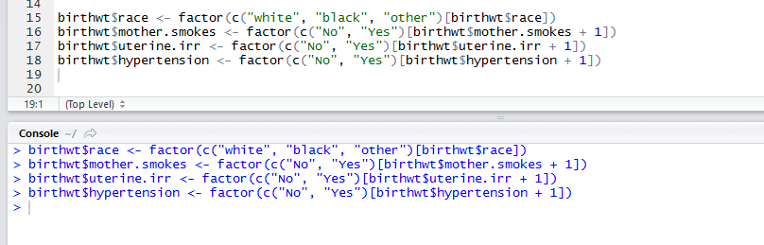
Помогите R. Обработайте данные

Slide 10
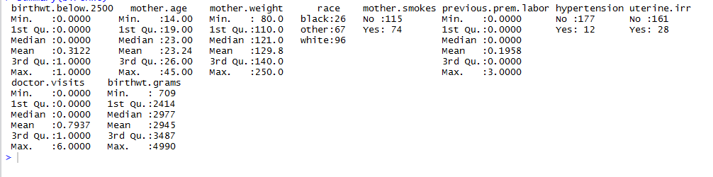
Данные читаемы?

Slide 11
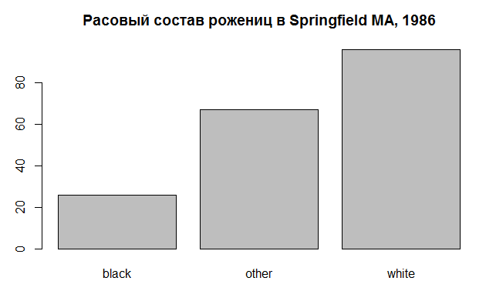
Исследуем?

Slide 12
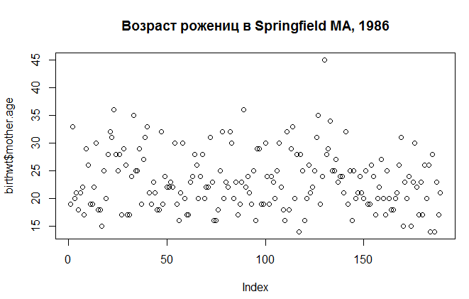
Исследуем!

Slide 13
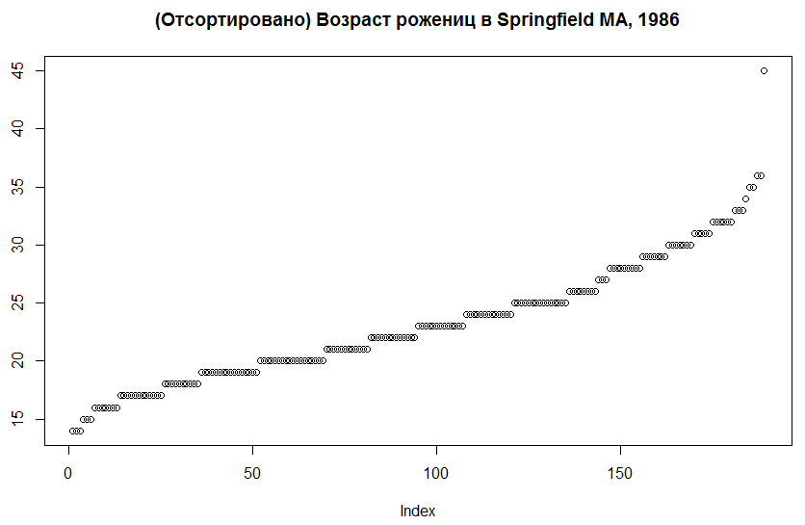
Исследуем!!

Slide 14
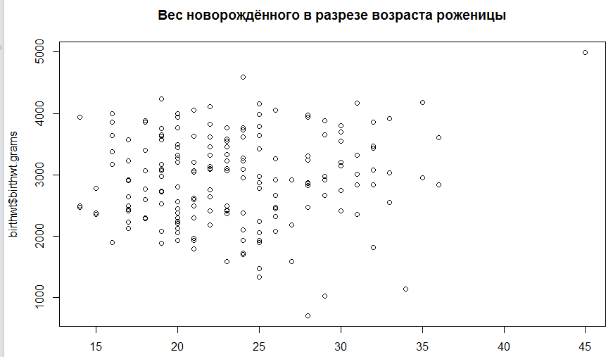
Исследуем!!!

Slide 15

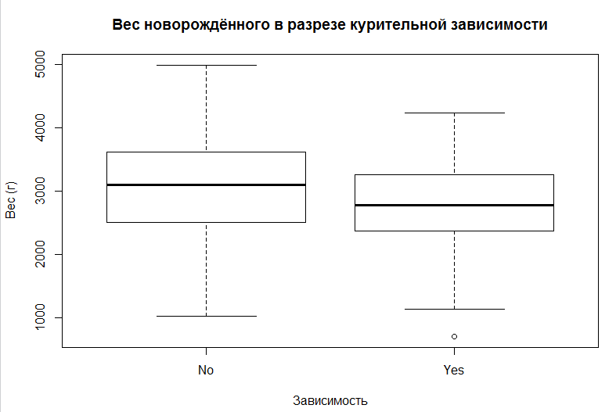
Простая статистическая проверка
Попробуем подогнать модель под нашу идею

Slide 16
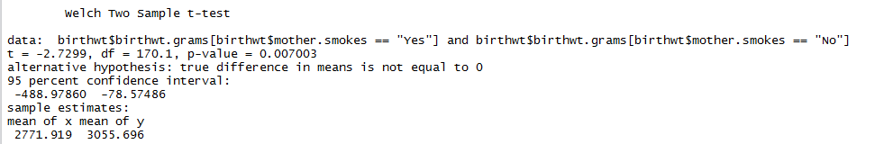
Простая статистическая проверка
Трудно что то сказать? Статистика поможет!

Slide 17
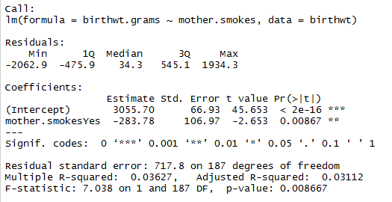
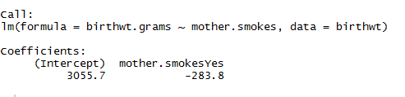
Простая статистическая проверка
Соответствует линейной модели? Вес vs Курение

Slide 18

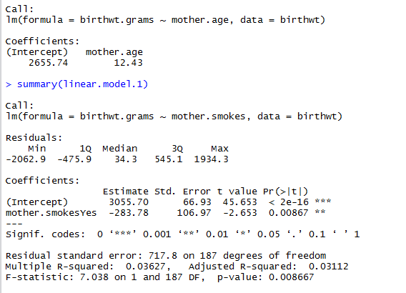
Простая статистическая проверка
Соответствует линейной модели? Вес vs Возраст

Slide 19
Простая статистическая проверка
Соответствует линейной модели? Вес vs Возраст

Slide 20
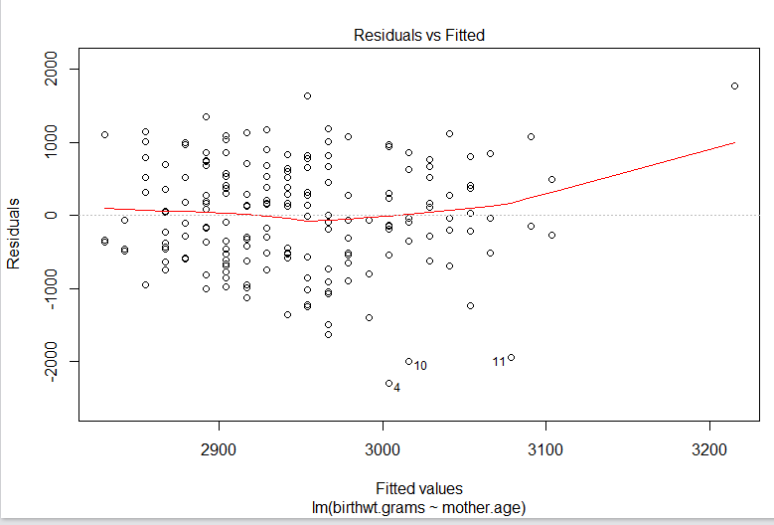
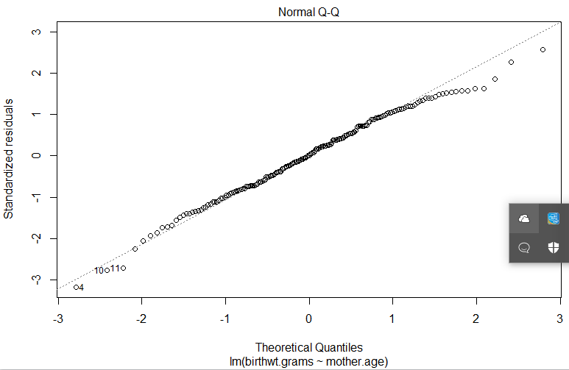
Простая статистическая проверка
Сложно представить? Используйте графику

Slide 21
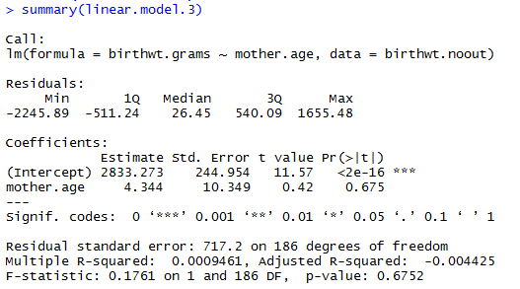
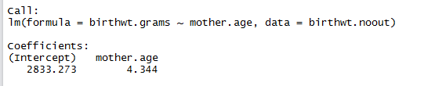
Определение отклонений
Несложно заметить, что самая возрастная роженица и ребёнок с самым лёгким весом вносят серьёзные искажения в анализ.

Slide 22
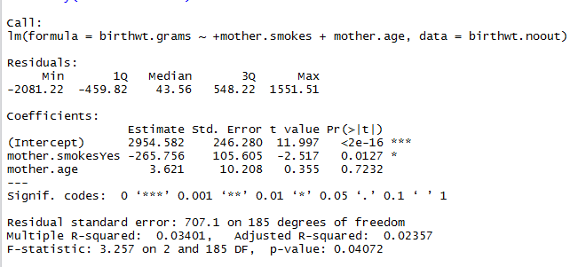
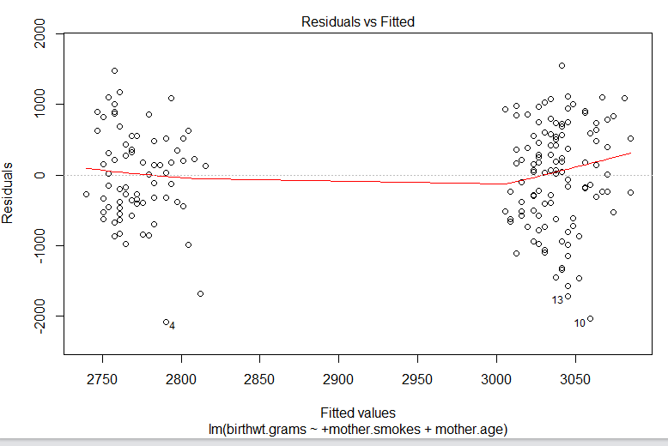
Более сложные модели
Добавим к возрасту склонность к курению

Slide 23
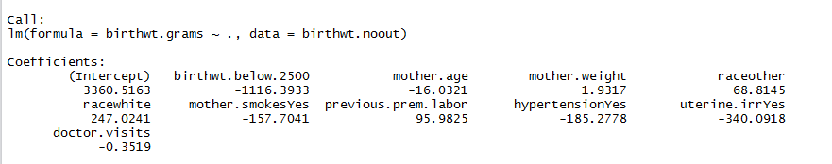
Добавим вообще всё
Модель всё в одном

Slide 24
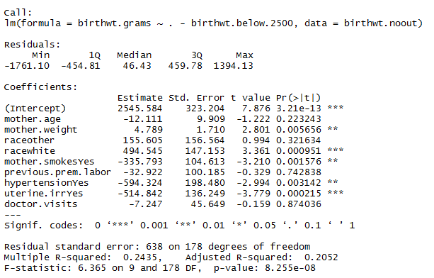
Добавим вообще всё. Кроме того, что не нужно
Колонка вес ниже 2500 – функция от веса. Уберём её.

Slide 25
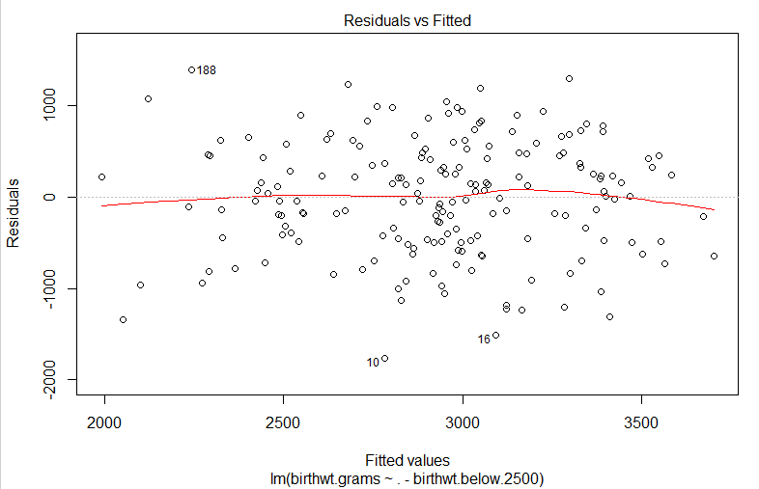
Добавим вообще всё. Кроме того, что не нужно
Колонка вес ниже 2500 – функция от веса. Уберём её.

Slide 26
Добавим вообще всё. Кроме того, что не нужно
Колонка вес ниже 2500 – функция от веса. Уберём её.

Slide 27
Добавим вообще всё. Кроме того, что не нужно
Колонка вес ниже 2500 – функция от веса. Уберём её.

Slide 28
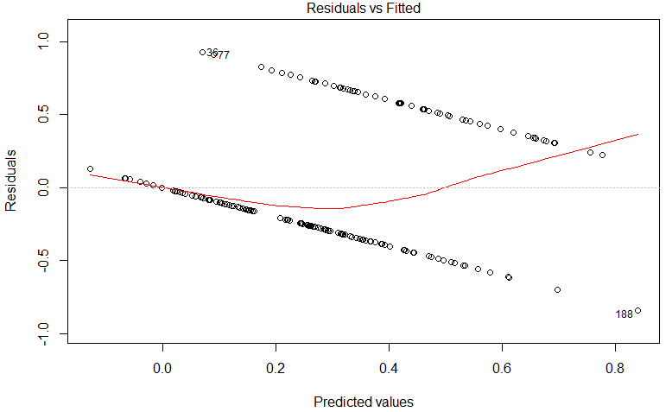
Обобщённые линейные модели
Возможно линейное увеличение веса, не так важно ,как пороговое значение 2500 грамм? Попробуем применить обобщённую линейную модель.

Slide 29
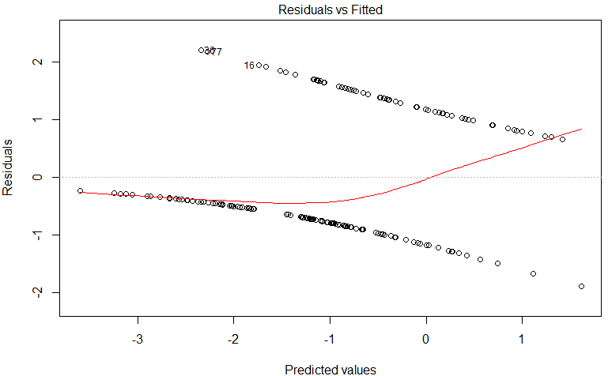
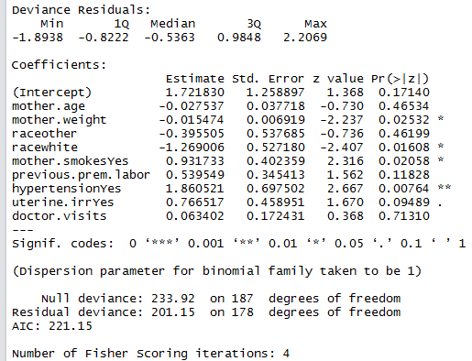
Обобщённые линейные модели
По умолчанию используется гауссиана (стандартная линейна регрессия). Заменим её

Slide 30


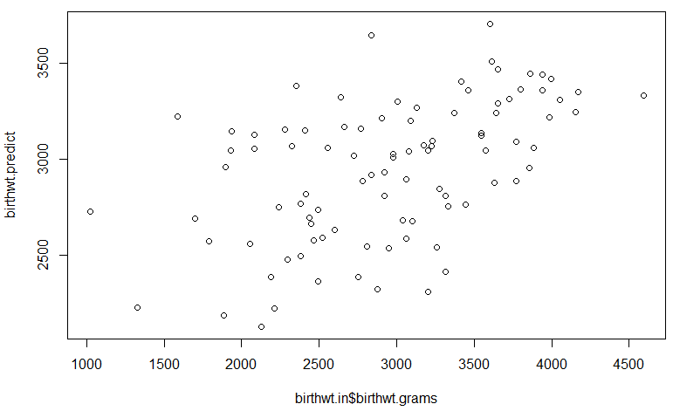
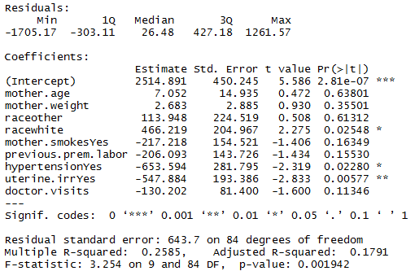
Ну и для чего мы всё это делали?
Разделим массив данных и попробуем предсказать значения

Slide 31
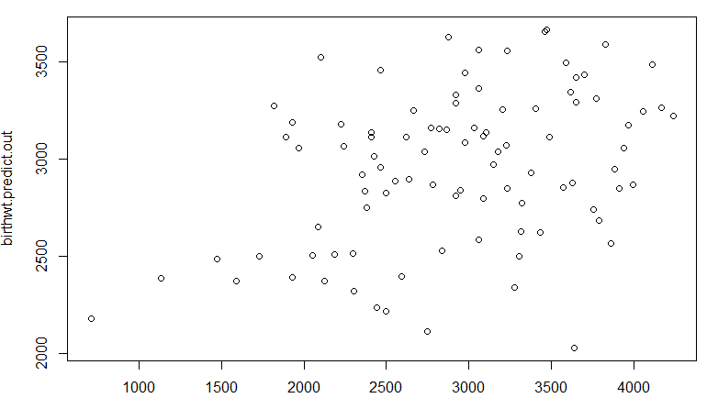
Ну и для чего мы всё это делали?

Slide 32
Домашнее задание

Slide 33
Накопление данных (Data Collection)
Собирайте оригинальные “сырые” данные
Обрабатывайте данные перед анализом
Удостоверьтесь, что знаете про означает каждый параметр (переменная) в наборе данных
Преобразуйте данные в корректный тип
Обработайте отсутствующие значения
Решите, что делать с дубликатами
Проверьте допустимые интервалы значений!
Если данные одной переменной получены из разных источников(систем) уточните алгоритм формирования этого значения в этих системах

Slide 34

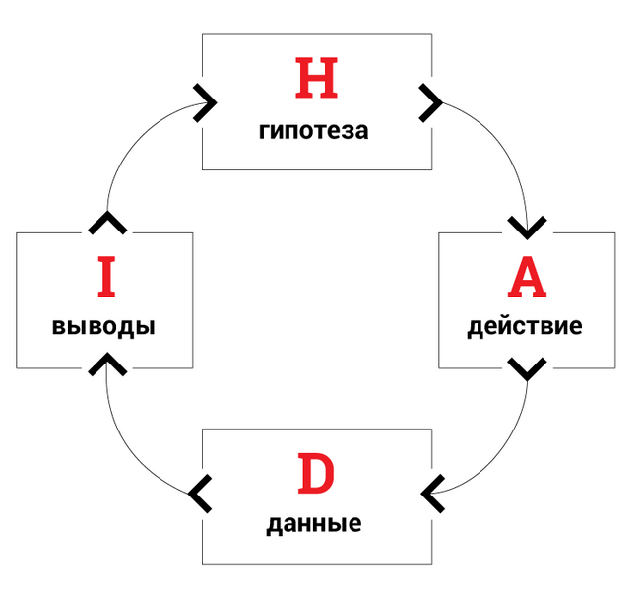
Анализ данных (HADI)
Гипотеза – идея, догадка, допущение
Действие
Данные – сбор данных
Выводы – интерпретация результата

Slide 35
Анализ данных
Статистическая относительность – значение параметра самого по себе может не нести такую ценность, как его связь с другими параметрами
Параметры извлекаемые из контекста – различные точки сбора данных могут привносить смещение в анализ
Статистическая значимость – при сравнении результатов от разных наборов данных оцените эти наборы
Корреляция полезный инструмент
Используйте различные методы получения усреднённого значения выборки
Мода
Среднее
Медиана

Slide 36
Ошибки
Некорректная интерпретация данных
Нужно узнать область применения результатов анализа, в первую очередь от этого зависит масштаб полученных данных
Сравнение данных за разный период времени
Прогнозы продаж без учёта сезонности
Некорректный анализ из-за выбросов

